Slide 1
2016
G-ROLL
全国精英邀请赛招商方案
極·柔
2016年7月

Slide 2
Part 1
活动背景
Part 2
活动概况
目录
Part 3
战略回馈
Part 4
盈利模式

Slide 3
活动背景Activity background

Slide 4
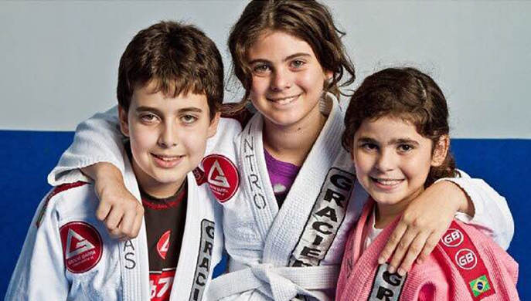
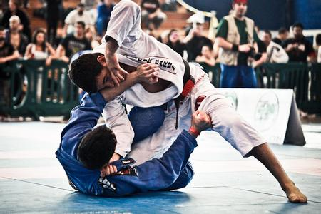
1月
JAN
2月
FEB
3月
MAR
4月
APR
5月
MAY
6月
JUN
7月
JUL
8月
AUG
9月
SEP
10月
OCT
11月
NOV
12月
DEC
2016
第31届夏季奥林匹克运动会将于2016年8月5日-21日在巴西的里约热内卢举行。里约热内卢将成为奥运史上首个主办奥运会的南美洲城市。巴西不仅足球、桑巴舞世界闻名，更有近年风靡世界的巴西柔术。

Slide 5
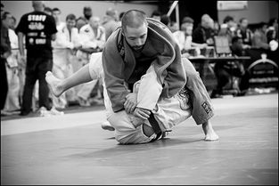
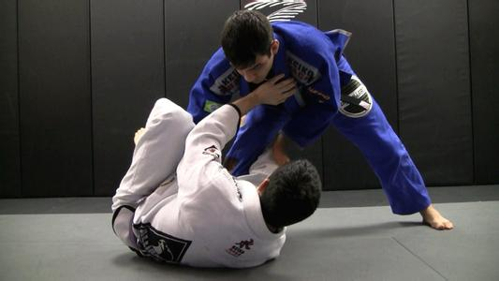
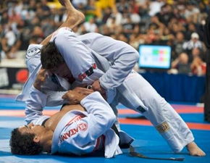
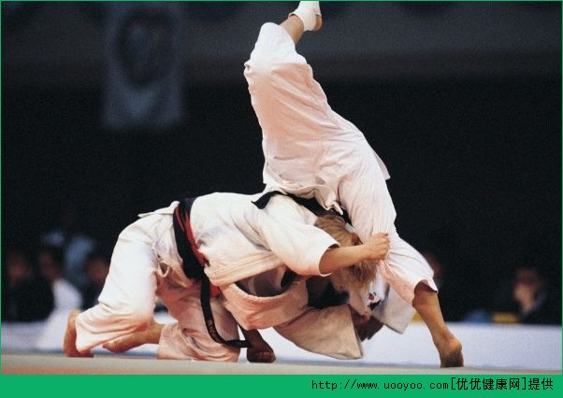
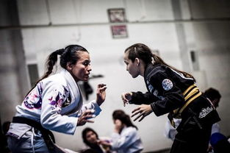
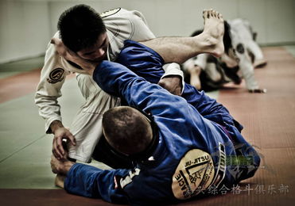
巴西柔术
巴西柔术（英文：Brazilian Jiu-Jitsu）是一种地面缠斗术，技术强调有效利用杠杆原理，使用者可以用很小的力气，将沉重的对手撬起，并进行格斗降服。
巴西柔术拥有大量格斗技术，包括摔投、关节技及绞杀技来降服对手，综合格斗竞技与系统自卫于一身的武术。
由巴西人卡洛斯·格雷西于1925年创立，至今已有90余年。

Slide 6
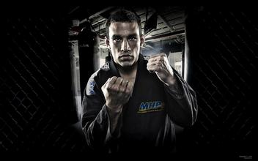
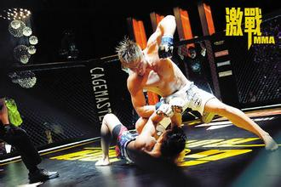
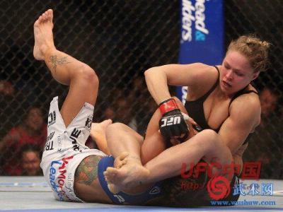
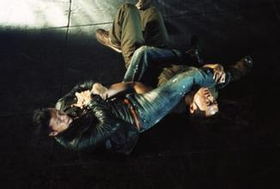
巴西柔术
如今，巴西柔术不但占据降服式摔跤战技的半壁江山，更成为综合格斗（英文：Mixed Martial Arts，简称：MMA）中成为了运动员们非常重要的“必修课”，使得柔术在世界范围内迅速传播流行。在拥有数千万全球观众的美国最大综合格斗比赛UFC中，每一位战绩优秀的选手都具有相当好的巴西柔术背景。巴西柔术已经正式成为第18届2018年雅加达亚运会比赛项目。并且已经启动了申请加入奥运会的进程。

Slide 7
Abu Dhabi World Pro 2016 - JiuJitsu Highlights

Slide 9
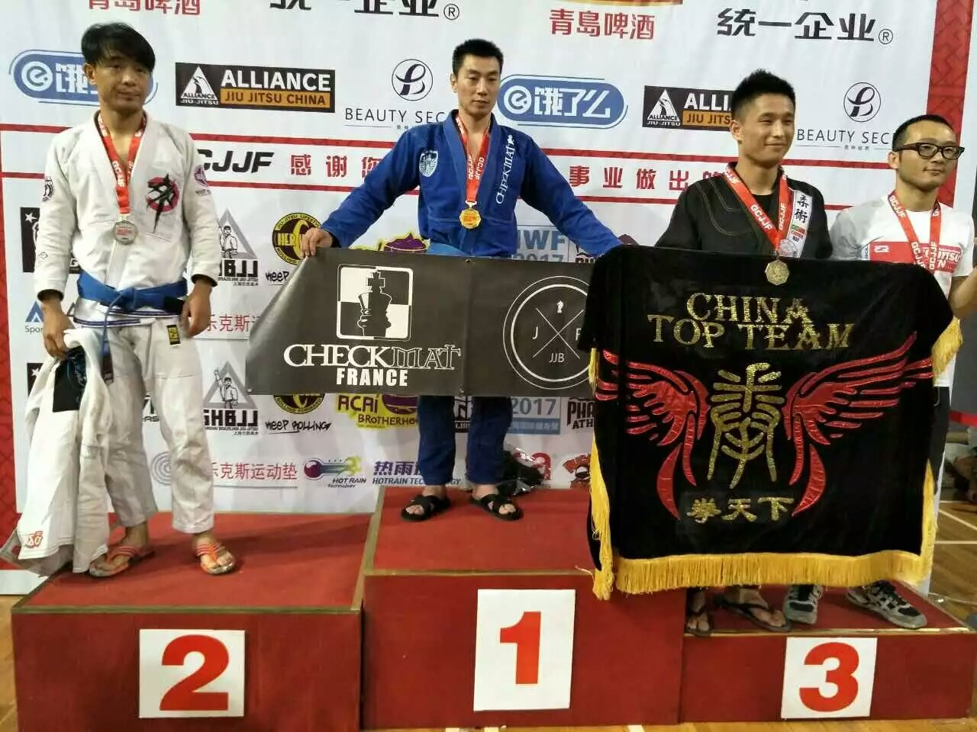
2016青岛啤酒杯上海巴西柔术公开赛

Slide 10
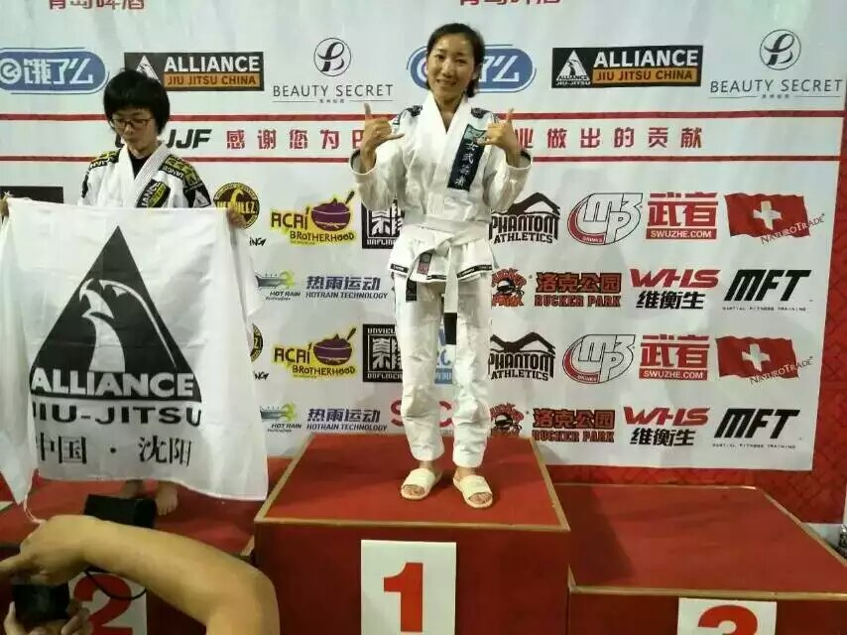
2016青岛啤酒杯上海巴西柔术公开赛

Slide 11
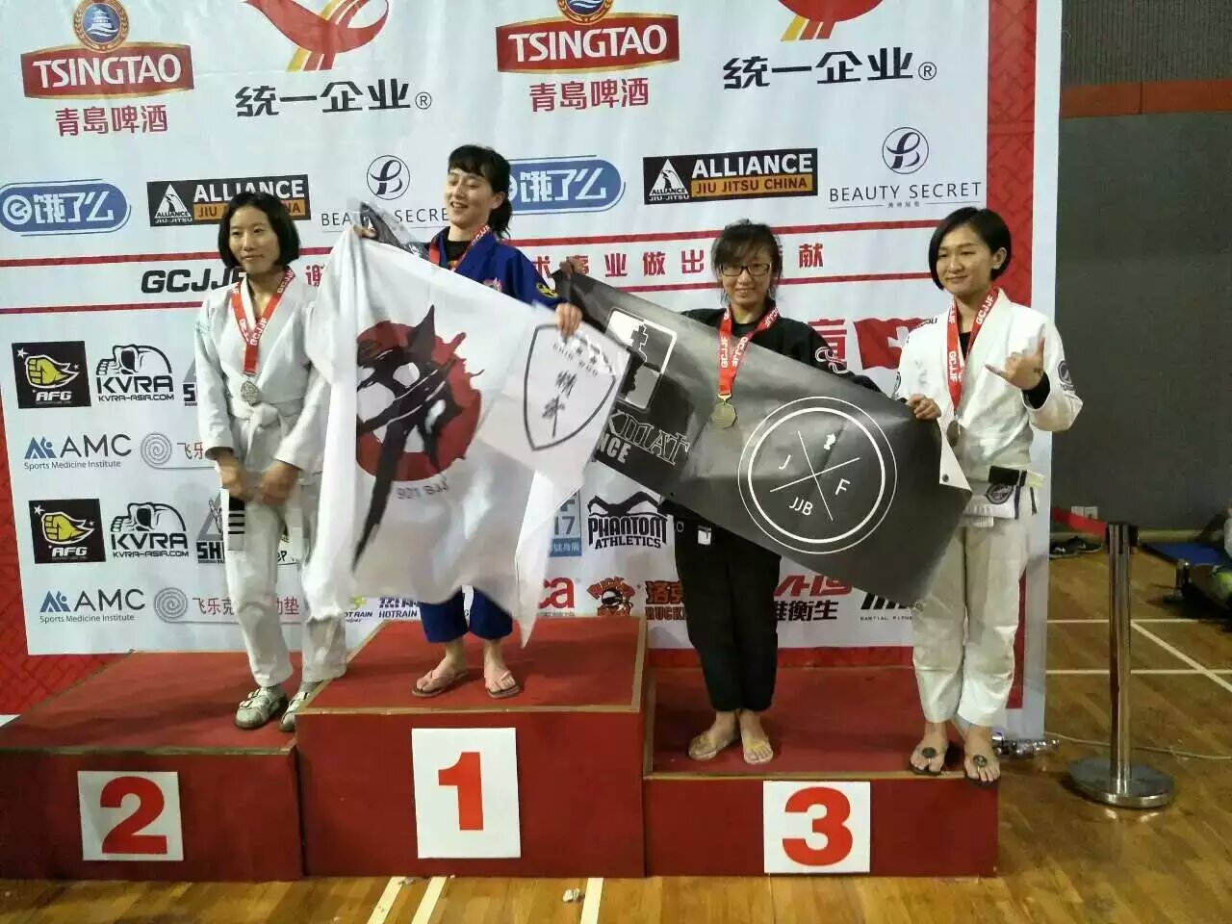
2016青岛啤酒杯上海巴西柔术公开赛

Slide 12
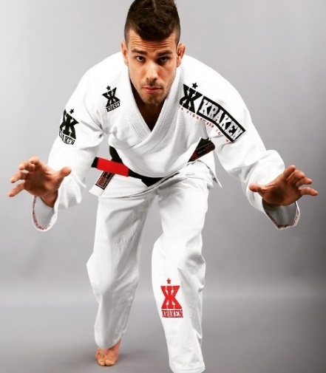
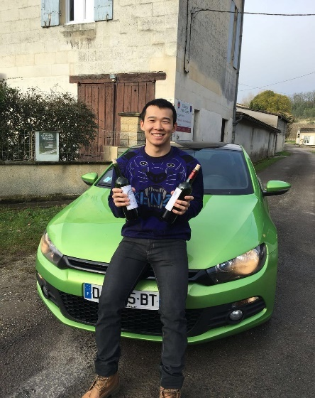
极柔首席顾问——Joao ferraz
极柔CEO兼市场总监——肖圄
极柔运营官COO——陈仕书
关于“极柔联盟”
在中国，巴西柔术已在全国各地掀起格斗热潮具有广阔的市场空间，极柔联盟整合国内外巴西柔术咨询和教学资源，通过一系列的比赛、训练营、培训、营养健康及柔术周边等核心项目，为推动巴西柔术在中国的发展助推加速。

Slide 13
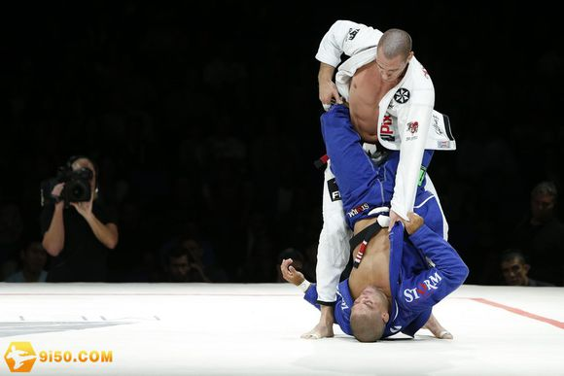
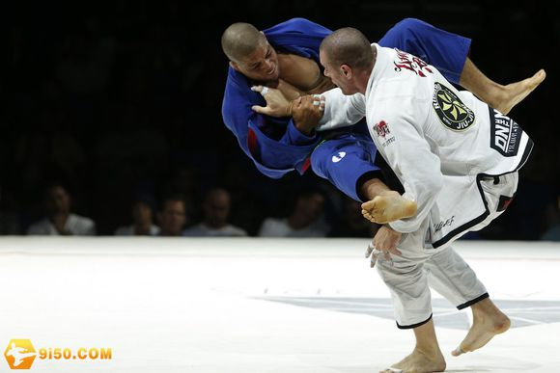
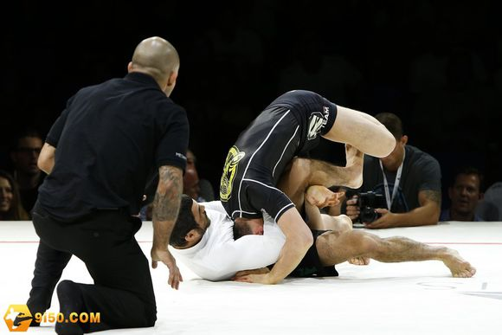
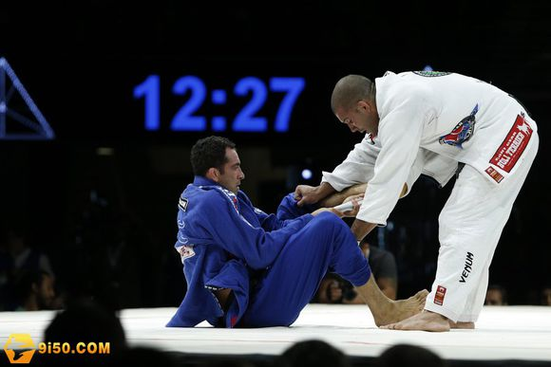
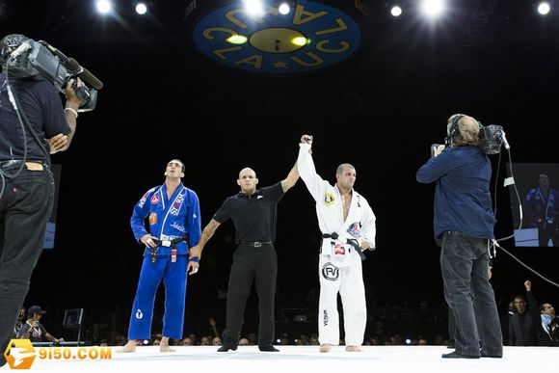
关于“极柔全国精英邀请赛”
“极柔全国精英邀请赛”是极柔联盟的第一个核心项目，也是系列赛的第一季，该系列赛以“精英、邀请、高奖金、世界冠军”为宗旨，将打造成为中国高规格巴西柔术的第一赛事。本季比赛邀请国内第一梯队的10名巴西柔术精英赴桂林进行比赛，以高水平，高奖金的噱头，已经在圈内引起了不小反响。

Slide 14
活动概况Activity profile

Slide 15
THEME
“G-Roll 全国精英邀请赛”
TIME
2016年7月25日-8月2日
LOCATION
冠名商指定与提供场地.桂林
SCALE
活动现场参与人数至少500人，参赛人员-（12）名，观众-（500）名，媒体-（4）名。
比赛将会通过视频进行现场网络直播、现场全方位录像，微信、微博全国同步直播；
MODE
本次活动以“训练营+邀请赛”的模式为期9天，其中7天为世界冠军顶级黑带训练营届时将会有（2）名世界冠军莅临，1天为精英邀请赛届时将邀请（12）名精英参赛。

Slide 16
战略回馈Strategic cooperation

Slide 17
“极柔联盟”官网
“极柔联盟”公众号
企业logo明显出现在“极柔联盟”官方网站上，首页上刊登企业的形象宣传广告，全面展示企业品牌形象（内容由企业提供），并在栏目显著位置标明赞助企业名称和logo及企业网站链接。时间为从网站上线日起，为期6个月。
活动期间，活动组委会统一制作活动宣传片、比赛集锦、选手短片，含有赞助企业名称及logo的活动宣传片将在各联盟成员公众号至少1次/周，持续一个月。

Slide 18
黑龙江
吉林
新疆
辽宁
甘肃
内蒙古
北京
河北
天津
青海
宁夏
山西
山东
西藏
陕西
河南
江苏
四川
湖北
安徽
重庆
江西
浙江
贵州
湖南
福建
云南
广西
台湾
广东
海南
“极柔联盟”目前，已在沈阳、长沙、桂林、武汉、深圳、成都设立体验馆，2016年还将覆盖全国更多区域（蓝色标注为2017年将覆盖的区域）

Slide 19
赞助商参加现场活动
赞助商领导以组委会副秘书长身份出席比赛现场及颁奖典礼活动，并安排贵宾席就座

Slide 20
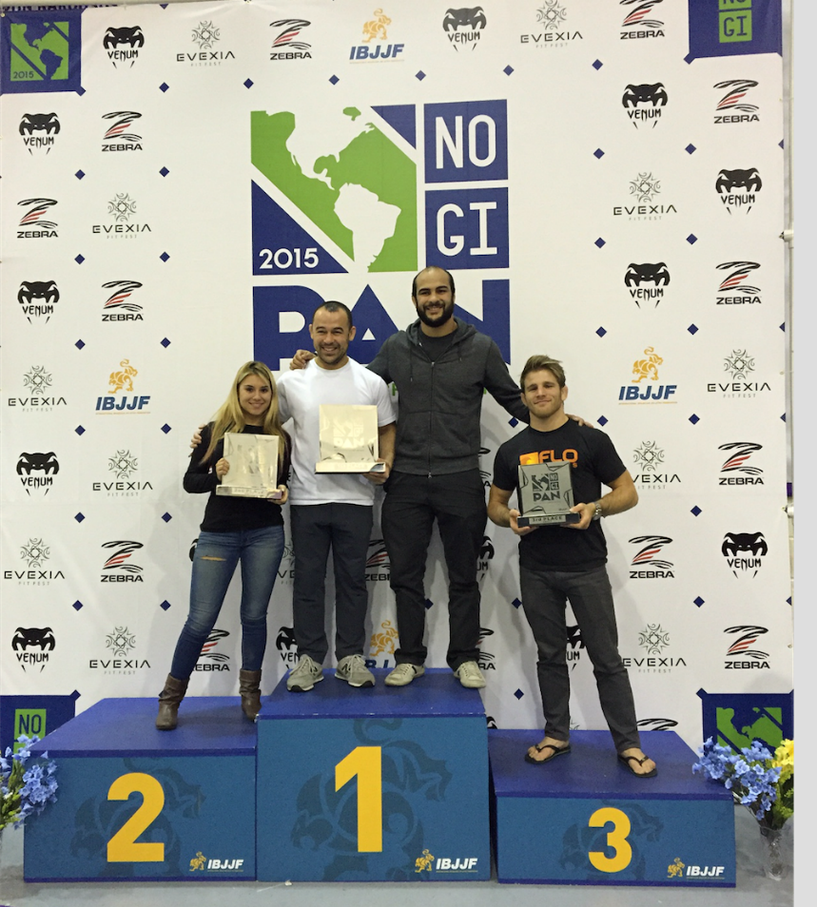
赞助商广告宣传点位（主背景墙广告、围场广告牌、地垫logo等）

Slide 21
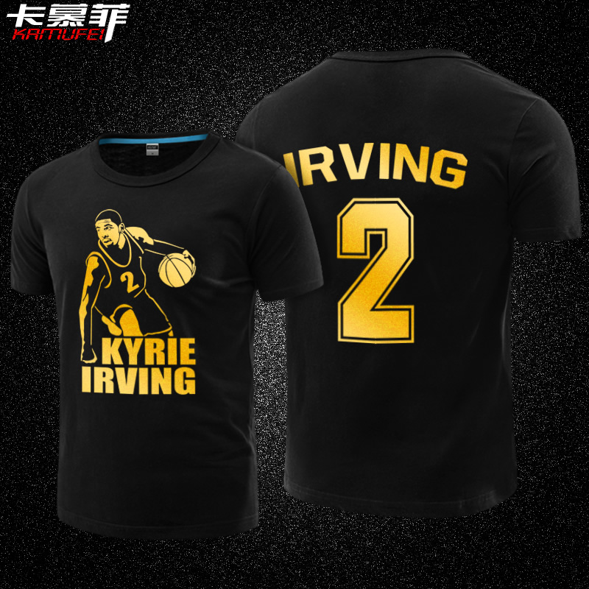
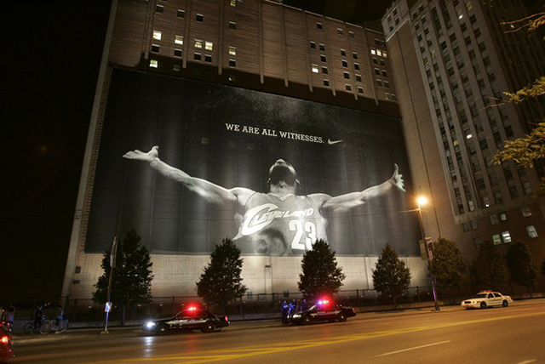
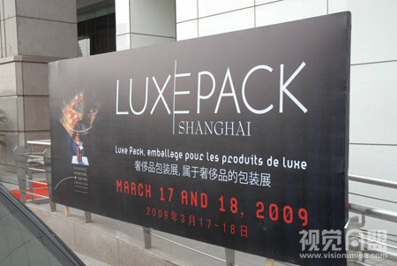
赞助商广告宣传点位——巨幅墙体海报
赞助商广告宣传点位——活动纪念T恤
赞助商广告宣传点位——入口灯箱广告

Slide 22
盈利模式Profit model

Slide 23
冠名赞助企业
赞助金额：RMB 5万
回报方式：四大回报详见下述
名誉回报
赞助企业获得“极柔全国精英邀请赛”活动称号以及至2016年底活动全程的“活动标识”的使用权
活动独家、排他、唯一冠名赞助商称号。自冠名赞助行动开始后，赞助企业的名称或标识出现在活动所有媒体宣传资料中
赞助企业领导在以后每届“极柔全国精英邀请赛”活动担任顾问，并享有优先赞助权；
赞助企业领导出席“极柔全国精英邀请赛”赛事、颁奖盛典、训练营活动现场；
活动组委会在活动过程中，适时对赞助企业新品上市、市场活动、品牌形象等方面的情况进行宣传报道。

Slide 24
冠名赞助企业
赞助金额：RMB 5万
回报方式：四大回报详见下述
媒体回报
活动期间所有视频（宣传片、选手介绍片、比赛集锦），片尾将出字幕鸣谢；
从公众号运营日起至后6个月，每周定期推送赞助商提供的文案
从网站开放起至后6个月，主页位置显示赞助商提供的图片和视频

Slide 25
冠名赞助企业
赞助金额：RMB 5万
回报方式：四大回报详见下述
现场回报
赞助商可将宣传资料（不超过十页）、产品或纪念品各一种以赠送的形式发放给现场观众，以达到宣传企业及产品的目的。
赞助商以贵宾身份出席赛事、颁奖活动；并安排贵宾席就座；
活动推广文案中介绍刊登企业的介绍；活动现场印刷品出现企业名称和logo
活动其他布置根据活动现场实际情况与活动组委会协商安排（活动展架广告、入口灯箱广告、巨幅墙体海报、活动纪念T恤、主背景墙广告、围场广告牌、地垫logo ）

Slide 26
冠名赞助企业
赞助金额：RMB 5万
回报方式：四大回报详见下述
其他回报
活动结束后，组委会制作本次活动的纪念光盘，赞助企业将拥有30秒的企业介绍时间（由企业自行提供素材）,并在随光盘附赠的印刷品中提及企业名称和logo；
企业在与本活动达成初步合作意向起，即可享受活动提供的先期免费宣传。
具体赞助回报详细则以双方签约协议为准。

Slide 27
合作伙伴&友情赞助
赞助金额：RMB2万
回报方式：四大回报详见下述
媒体回报
网络媒体：活动期间极柔官方公众号定期推送赞助商提供文案；
视频媒体
活动期间所有视频（宣传片、选手介绍片、比赛集锦），片尾将出字幕鸣谢；
名誉回报
赞助企业领导出席活动现场、颁奖盛典、训练营活动
其他服务
现场回报
活动结束后，组委会制作本次活动的纪念光盘，并在随光盘附赠的印刷品中提及企业名称和logo；
赞助商参加现场活动，安排贵宾席就座；
活动现场印刷品出现赞助商名称和logo。

Slide 28
END

